Slide 1
Osobna higijena
Irena Eisenkohl Novaković
bacc.med.techn.

Slide 2
Higijena
nauka o zdravlju, o očuvanju i unaprijeđenju zdravlja
osobna higijena – dio higijene
održavanje osobne higijene – čistoća tijela i sredine u kojoj boravimo

Slide 3
Održavanje osobne higijene – čistoća tijela
postupci održavanja osobne higijene provode se:
svakodnevno → dnevna njega
više puta dnevno → djelomična njega
povremeno → povremena njega
podjela njege: može biti dnevna, djelomična i povremena

Slide 4
Dnevna njega
pranje zubi
pranje do pojasa
pranje genitalija
češljanje
tuširanje

Slide 5
Djelomična njega
pranje zubi
pranje ruku
češljanje
pranje nogu
pranje genitalija

Slide 6
Povremena njega bolesnika
kupanje bolesnika u krevetu ili kadi
pranje kose
podrezivanje noktiju
brijanje
šišanje
depilacija

Slide 7
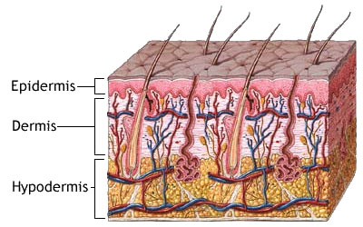
Koža
najveći organ tijela
ima tri sloja
epidermis
dermis/cutis
subcutis
/hypodermis

Slide 8
Epidermis
površinski sloj
građen je od epitelnog tkiva
na vrhu su rožnate stanice – mrtve stanice
ispod je sloj živih stanica
pigment melanin

Slide 9
Dermis/cutis - srednji sloj
građen je od vezivnog tkiva
elastin i kolagen
žlijezde znojnice i lojnice
korjen dlake
ogranci živčanih vlakana
ogranci krvnih i limfnih žila i kapilara

Slide 10
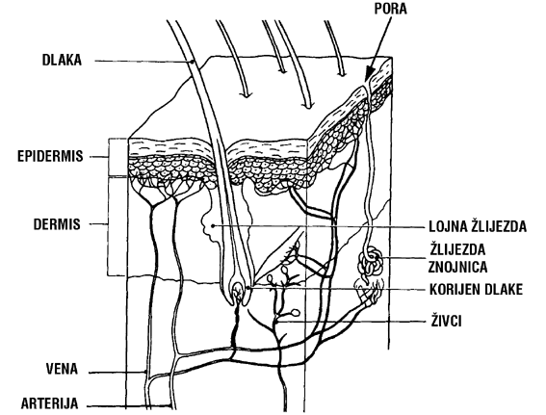
Subcutis/hypodermis
potkožno masno tkivo - podkožje

Slide 11
Funkcije kože
osjetna/senzitivna
zaštitna funkcija
termoregulacijska
ekskretorna/izlučivanje

Slide 12
Osjetna funkcija
toplo
hladno
bol
dodir
u svim slojevima kože imamo ogranke živčanih vlakana

Slide 13
Zaštitna funkcija
Štiti od:
mehaničkih povreda
kemijskih povreda
bioloških povreda
UV zraka
znoj, loj, podkožno masno tkivo, rožnate stanice
ozljeda kože → ulazna vrata za infekciju

Slide 14
Termoregulacija
održavanje stalne tjelesne temperature od 36-37°C (normotermija – normalna tjelesna temperatura)
vazokonstrikcija→ stiskanje krvnih žila (čuvamo toplinu)
vazodilatacija→ širenje krvnih žila (odavanje topline)
žlijezde znojnice
znoj nas hladi
sastav znoja: voda, sol, štetne tvari- otrovi

Slide 15
Ekskretorna
žljezde znojnice i lojnice
znoj nas hladi
loj podmazuje kožu i daje joj elastičnost
bez loja koža bi bila suha i ispucana- ragade→ulazno mjesto za mikroorganizme

Slide 16
Osnovne higijenske navike
održavanje čistoće tijela (pranje, kupanje, tuširanje, češljanje, šišanje)
nošenje pravilne odjeće i obuće
podizanje otpornosti organizma (pravilna prehrana, tjelovježba, sport, rekreacija, pravilno kupanje i sunčanje, boravak na svježem zraku)
čuvanje od štetnih utjecaja okoline (mikroorganizmi, UV zrake-sunce, smog, štetni plinovi, alergeni, kiša, snijeg, tuča)

Slide 17
Razlozi za održavanje osobne higijene
fiziološki- da se održe normalne/fiziološke funkcije kože
kulturno-estetski –da budemo prihvaćeni u okolini
higijensko-epidemiološki –spriječavamo pojavu i razvoj bolesti

